Slide 1

한밭대학교 컴퓨터공학과
원격 진료 도구 및 의사-환자 연결 플랫폼
팀장 박종호
팀원 정지호
팀원 임서진

Slide 2
01
Contents
1. 캡스톤디자인의 배경 및 필요성
2. 캡스톤디자인 목표 및 비전
3. 캡스톤 추진전략 및 방법

Slide 3
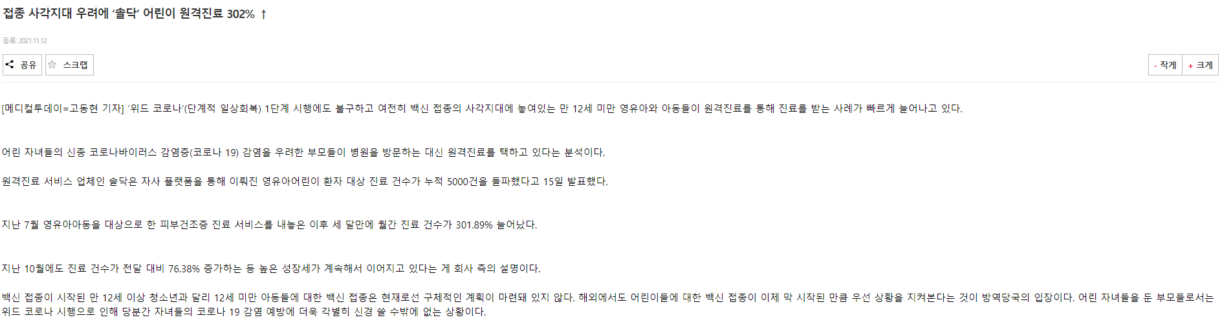
캡스톤디자인의 배경 및 필요성
출처 : https://m.healthcaren.com/news/news_article_yong.jsp?mn_idx=442942

Slide 4
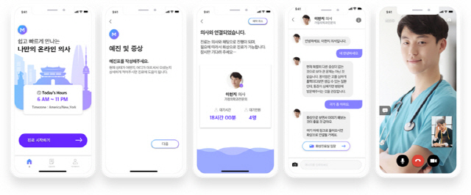
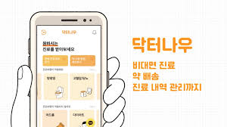
캡스톤디자인의 배경 및 필요성

Slide 5
캡스톤디자인 목표 빛 비전
1. 스마트폰 USB 연결 원격 청진기/내시경 모듈 개발
2. 3D 프린터를 이용한 모듈 하우징제작
3. 영상 통화 앱개발
4. 의사용 영상 통화 웹 개발
5. 보호자(환자) – 의사 플랫폼 서버 구축

Slide 6


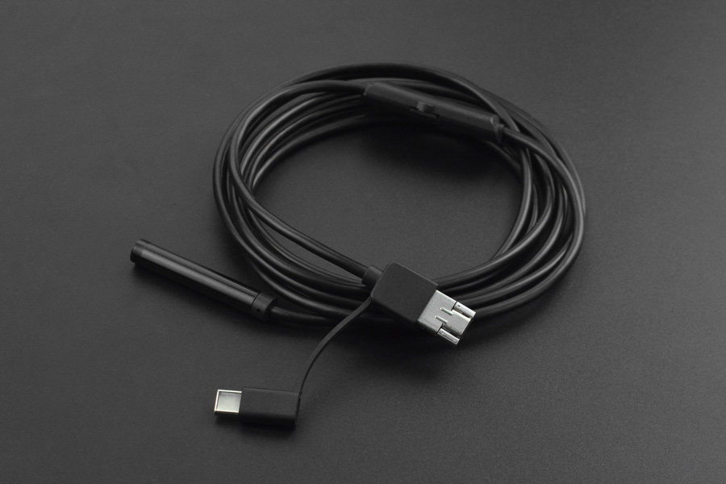
캡스톤디자인 추진전략 및 방법
라즈베리파이 모듈
내시경 모듈
청진기 모듈

Slide 7

캡스톤디자인 추진전략 및 방법
스마트폰 앱

Slide 8
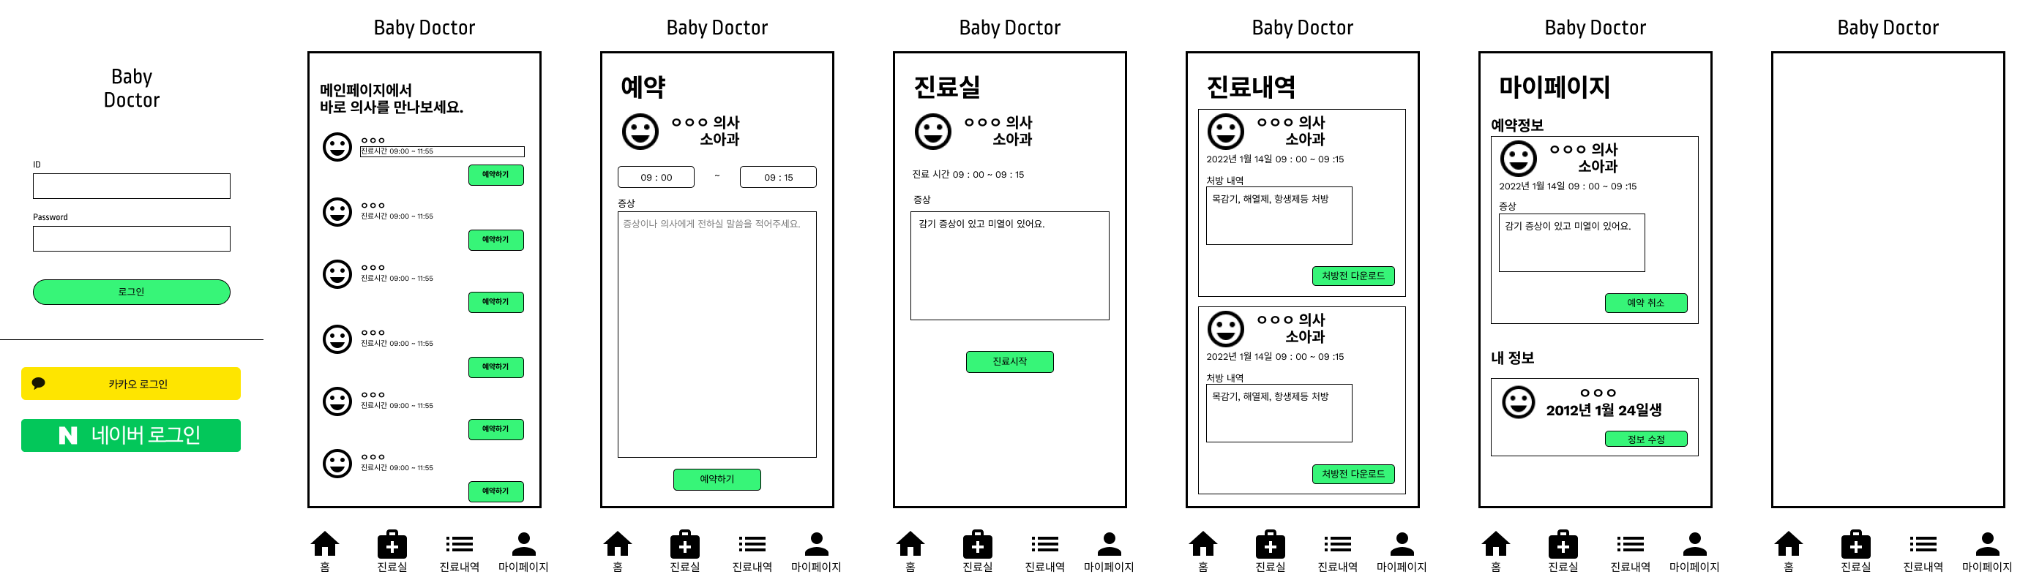
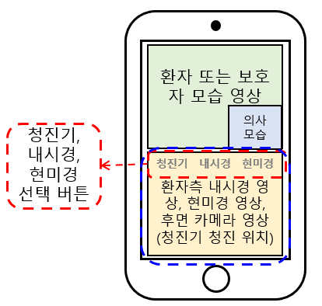
캡스톤디자인 추진전략 및 방법
스마트폰 앱(UI)

Slide 9

캡스톤디자인 추진전략 및 방법
웹 서버 및 플랫폼

Slide 10
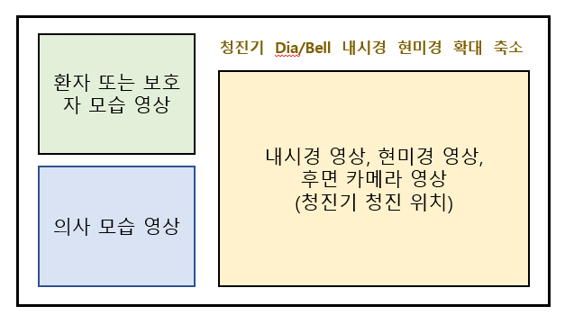
캡스톤디자인 추진전략 및 방법
웹 서버 및 플랫폼(UI)

Slide 11
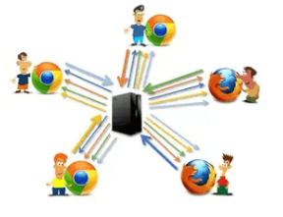

캡스톤디자인 추진전략 및 방법
웹 서버 및 플랫폼 (WebRTC SFU)

Slide 12
Q&A

